Slide 1
Игра «Где моя мама»
Распечатайте картинки на цветном принтере. Наклейте на картон и разрежьте по линии. перемешайте. Все! Игра по принципу пазлов для самых маленьких готова!

Slide 2
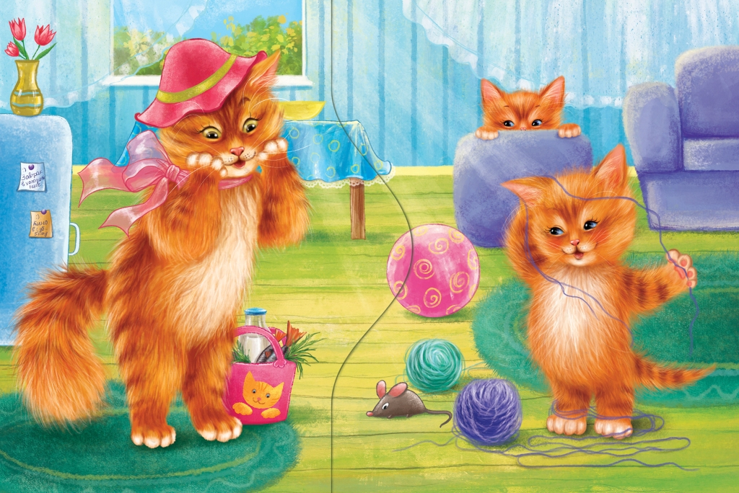

Slide 3
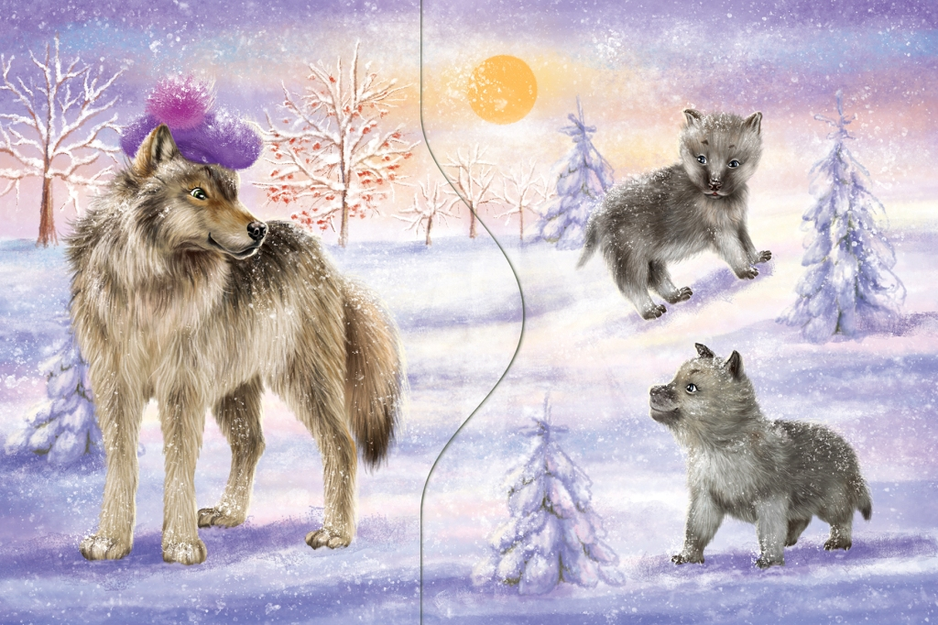

Slide 4
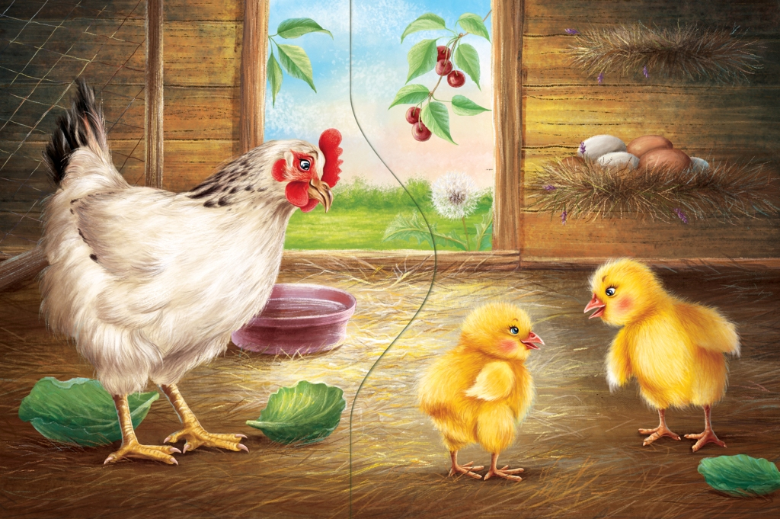

Slide 5
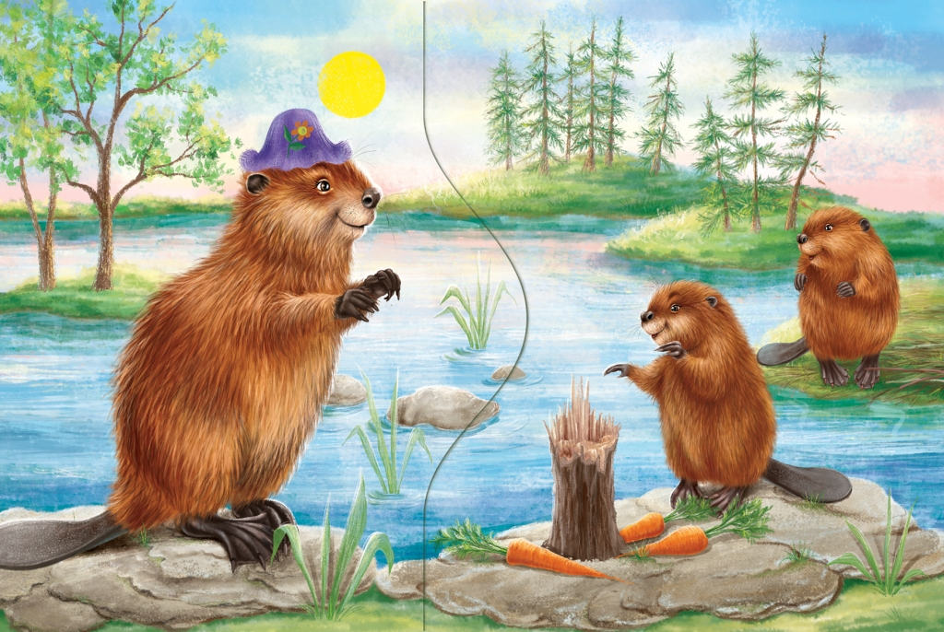

Slide 6
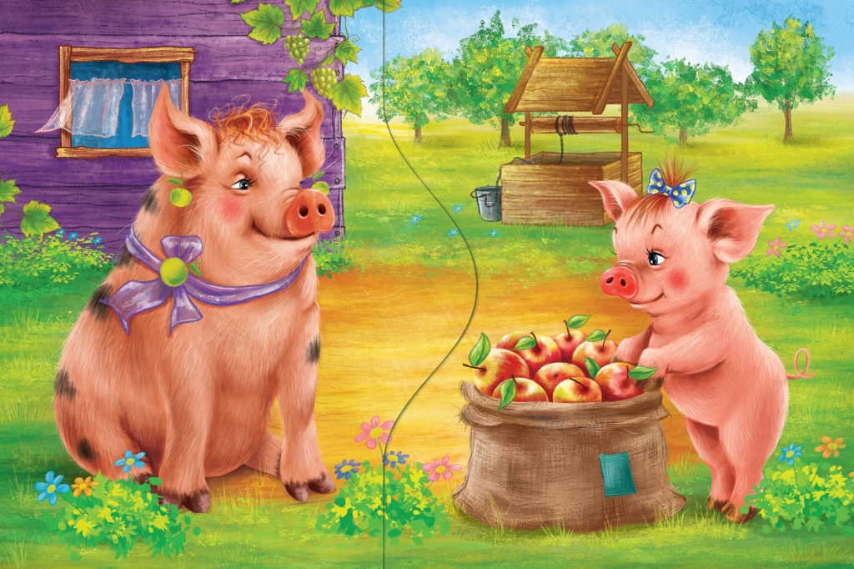

Slide 7
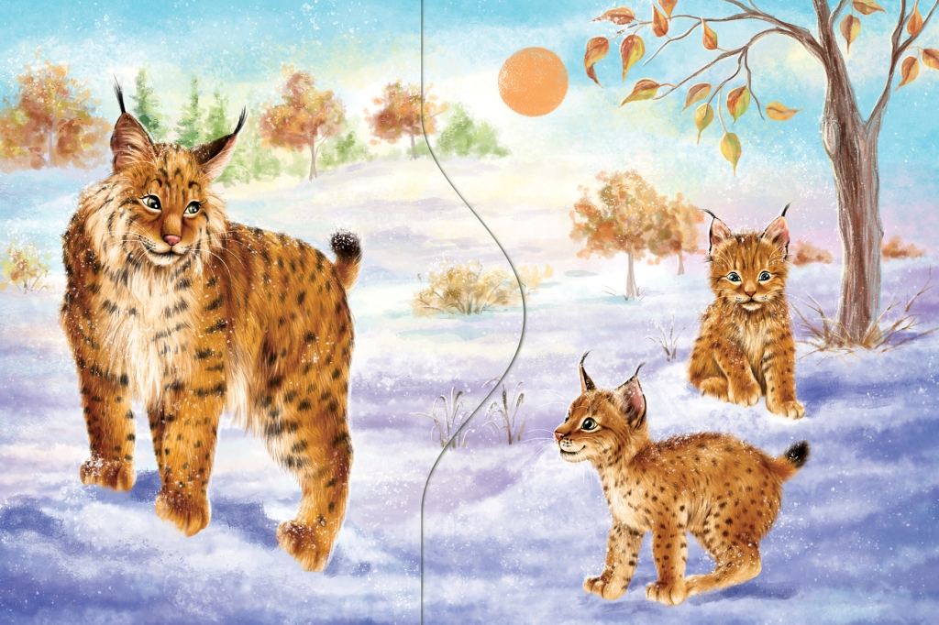

Slide 8
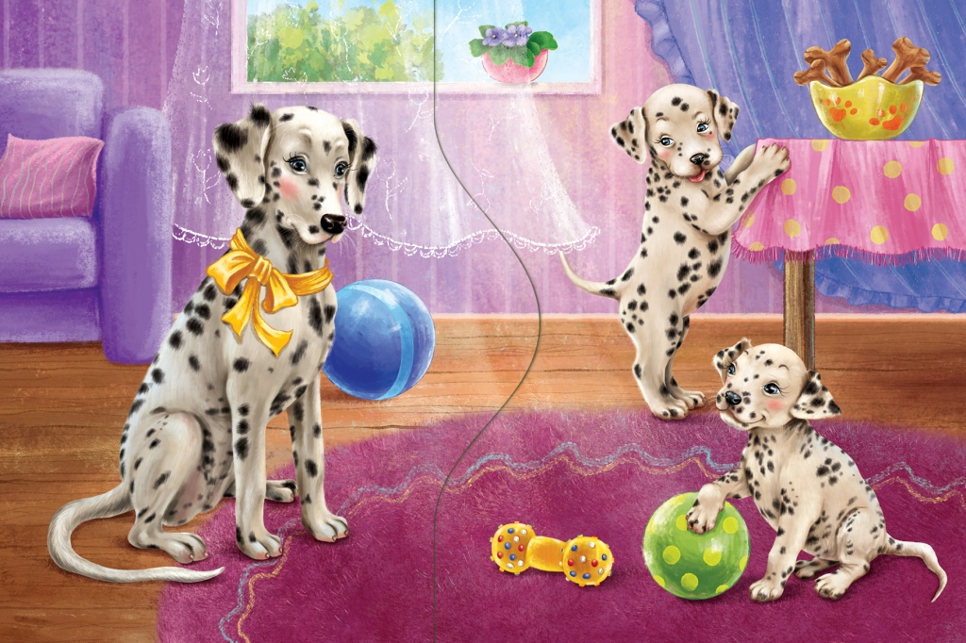

Slide 9
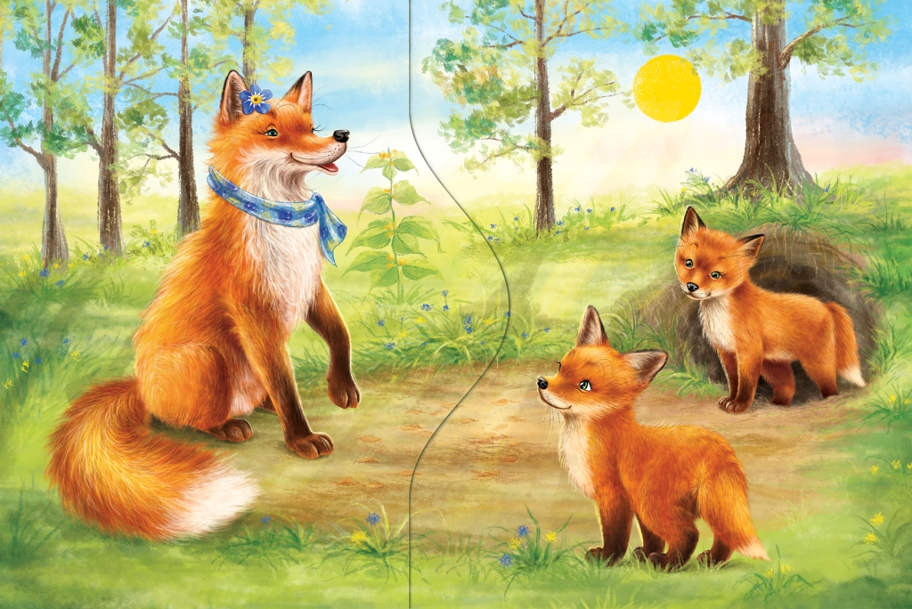

Slide 10
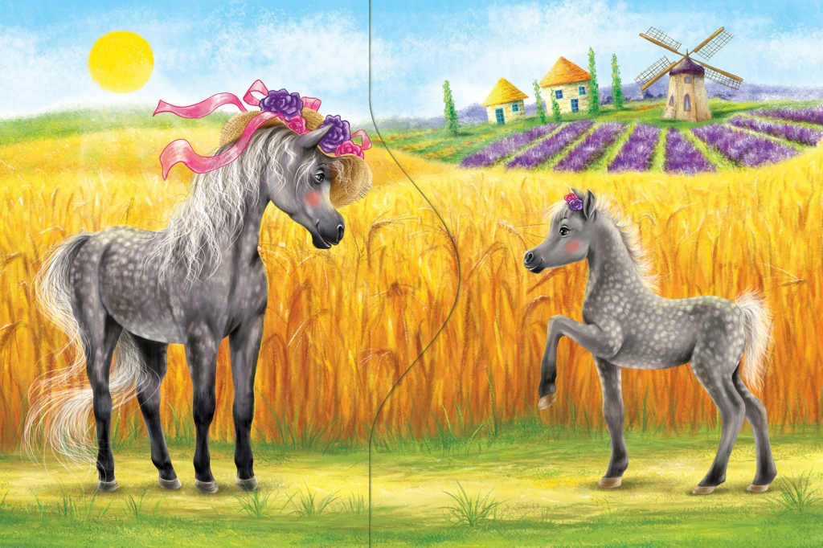

Slide 11
